Slide 1
KEGIATAN MGMP TUNAGRAHITA
KOTA LHOKSEUMAWE
11 SEPTEMBER 2026
Penguatan Kompetensi Guru dalam Pembelajaran Peserta Didik Tunagrahita
Misrina Lela, S.Pd., Gr
MGMP TUNAGRAHITA • 11 SEPTEMBER 2026 | 1/9

Slide 2
1. PEMBUKAAN & PERKENALAN
Membangun kebersamaan dan menyamakan arah program MGMP
1
Pembukaan Kegiatan
✓
Harapan Anggota MGMP
• Salam dan pengantar kegiatan
• Perkenalan seluruh anggota MGMP
• Penyampaian tujuan dan agenda pertemuan
• Membangun suasana kerja yang nyaman dan kolaboratif
• Menjadi wadah berbagi pengalaman
• Saling bertukar pengetahuan dan praktik baik
• Mendapatkan solusi atas tantangan pembelajaran
• Meningkatkan kompetensi guru secara berkelanjutan
“MGMP menjadi ruang untuk belajar, berbagi, dan tumbuh bersama.”
MGMP TUNAGRAHITA • 11 SEPTEMBER 2026 | 2/9

Slide 3
2. MEMAHAMI KARAKTERISTIK PESERTA DIDIK TUNAGRAHITA
Setiap peserta didik memiliki kemampuan, kebutuhan, dan potensi yang berbeda
1
Akademik
2
Komunikasi
Kemampuan membaca, menulis, berhitung, dan memahami konsep sederhana.
Kemampuan memahami instruksi dan menyampaikan kebutuhan atau pendapat.
3
Sosial & Emosi
4
Motorik & Kemandirian
Interaksi dengan orang lain, pengelolaan emosi, dan penyesuaian diri.
Kemampuan gerak, aktivitas sehari-hari, dan melakukan tugas secara mandiri.
Fokus guru: mengenali kekuatan peserta didik dan menyesuaikan pembelajaran dengan kebutuhannya.
MGMP TUNAGRAHITA • 11 SEPTEMBER 2026 | 3/9

Slide 4
3. DISKUSI & BERBAGI PENGALAMAN
Mengidentifikasi permasalahan nyata dan menemukan alternatif solusi
!
Tantangan yang Sering Dihadapi
✓
Strategi yang Didiskusikan
• Sulit memahami instruksi
• Rentang perhatian masih pendek
• Kesulitan menyelesaikan tugas
• Hambatan komunikasi
• Membutuhkan bantuan dalam kemandirian
• Perbedaan kemampuan antar peserta didik
• Instruksi singkat dan jelas
• Contoh langsung dan demonstrasi
• Penggunaan benda konkret dan visual
• Latihan bertahap dan berulang
• Penguatan positif
• Memberi waktu dan bantuan sesuai kebutuhan
Diskusi dilakukan secara terbuka, saling menghargai, dan berorientasi pada solusi.
MGMP TUNAGRAHITA • 11 SEPTEMBER 2026 | 4/9

Slide 5
4. MENYUSUN PEMBELAJARAN SEDERHANA
Merancang pembelajaran konkret, bertahap, berulang, dan menyenangkan
1
Tujuan
2
Materi
3
Metode
4
Media
5
Asesmen
Menetapkan kemampuan yang realistis dan terukur.
Memilih materi esensial sesuai kemampuan peserta didik.
Menggunakan demonstrasi, praktik langsung, bermain, dan latihan.
Memanfaatkan benda konkret, gambar, kartu, dan media visual.
Menilai proses dan hasil sesuai kemampuan individual.
Prinsip utama: sederhana • konkret • bertahap • berulang • menyenangkan
MGMP TUNAGRAHITA • 11 SEPTEMBER 2026 | 5/9

Slide 6
5. PRAKTIK MEMBUAT MEDIA PEMBELAJARAN
Media sederhana dapat membantu peserta didik memahami materi dengan lebih mudah
★
Contoh Media
✓
Cara Membuat Media Efektif
🧩 Benda konkret: balok, benda sekitar, alat bermain
🖼️ Gambar: objek, aktivitas, urutan kegiatan
🔢 Kartu angka: membilang dan berhitung
🔤 Kartu kata: membaca kata sederhana
📋 Kartu aktivitas: langkah kegiatan
👀 Media visual: jadwal, simbol, pilihan, dan aturan
• Gunakan gambar yang jelas dan tidak terlalu ramai
• Satu media fokus pada satu tujuan
• Ukuran tulisan cukup besar
• Gunakan warna dan simbol secara konsisten
• Libatkan peserta didik dalam praktik
• Berikan penguatan setelah berhasil
Praktik: guru merancang satu media sederhana yang dapat langsung digunakan di kelas.
MGMP TUNAGRAHITA • 11 SEPTEMBER 2026 | 6/9

Slide 7
6. REFLEKSI, HASIL & TINDAK LANJUT
Menutup pertemuan dengan komitmen untuk menerapkan hasil belajar
1
Refleksi Guru
2
Hasil Pertemuan
3
Tindak Lanjut
• Pengetahuan baru yang diperoleh
• Hal yang paling bermanfaat
• Tantangan yang masih perlu dibahas
• Strategi yang akan dicoba di kelas
• Guru lebih memahami karakteristik peserta didik
• Terjadi pertukaran praktik baik
• Guru memiliki alternatif strategi pembelajaran
• Tersusun ide media sederhana
• Menerapkan hasil diskusi di kelas
• Membawa pengalaman praktik untuk dibahas
• Mengembangkan media pembelajaran
• Menentukan topik pertemuan berikutnya
“Bersama guru hebat, kita wujudkan pembelajaran yang lebih bermakna bagi peserta didik tunagrahita.”
MGMP TUNAGRAHITA • 11 SEPTEMBER 2026 | 7/9

Slide 8
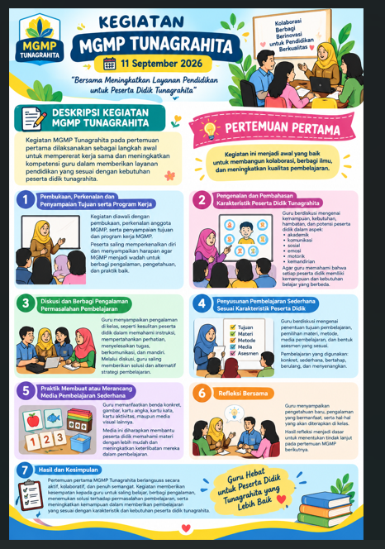
RANGKUMAN KEGIATAN :
MGMP TUNAGRAHITA • 11 SEPTEMBER 2026 | 8/9

Slide 9
SEKIAN DAN TERIMAKASIH :)
“Bersama guru hebat, kita wujudkan pembelajaran yang lebih bermakna bagi peserta didik tunagrahita.”
MGMP TUNAGRAHITA • 11 SEPTEMBER 2026 | 9/9

